Slide 1
Novos colaboradores Datavox Intelligence
Contribuições da Análise de dados
para as tomadas de decisões do RH
Claudio Mendes
Eduardo
Lucas
Junho/2025

Slide 2
Datavox Intelligence
Planejamento 2026
Área de dados
Equipe
45
Colaboladores
(analistas, engenheiros e cientistas)
Equipe
90
Colaboladores
(analistas, engenheiros e cientistas)
+
45 novos
Analistas de dados
=
Hoje
2026
Tomada de decisão do RH da empresa
baseada em dados.

Slide 3
Datavox Intelligence
Objetivos
Demandas do CEO e RH
Entender o perfil do proficionais de dados no Brasil
Saber onde estão os talentos com maior potencial
Descobrir o que motiva os profissionais a trocarem de empresa
Criar uma estratégia de atração e retenção daseada em dados
13 questões especificas sobre os dados

Slide 4
Datavox Intelligence
Metodologia
Fonte de dados / Pesquisa
Tamanho amostral
5293 entrevistados de todas as regiões do Brasil.
Divisão da pesquisa
Demográficos
Carreira
Desafios dos gestores Parte
Conhecimentos na área de dados
Objetivos na área de dados
Conhecimentos em Engenharia de Dados
Conhecimentos em Análise de Dados
Conhecimentos em Ciências de Dados
Divisão da pesquisa
Analista de dados
cientista de dados
engenheiro de dados
(júnior, pleno, sênior e gestores)
Periodo
Out - Dez / 2023.

Slide 5
Datavox Intelligence
Metodologia
Premissas assumidas
Tamanho amostral
5293 entrevistados de todas as regiões do Brasil.
Divisão da pesquisa
Demográficos
Carreira
Desafios dos gestores Parte
Conhecimentos na área de dados
Objetivos na área de dados
Conhecimentos em Engenharia de Dados
Conhecimentos em Análise de Dados
Conhecimentos em Ciências de Dados
Divisão da pesquisa
Analista de dados
cientista de dados
engenheiro de dados
(júnior, pleno, sênior e gestores)
Periodo
Out - Dez / 2023.

Slide 6
Datavox Intelligence
ANEXO 1
ANEXO 1
Respostas aos questionamentos do
CEO

Slide 7
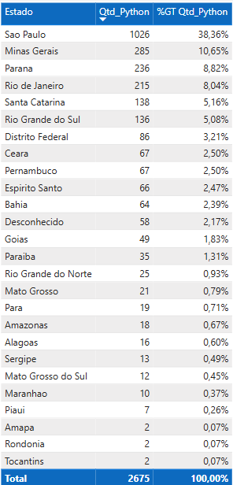
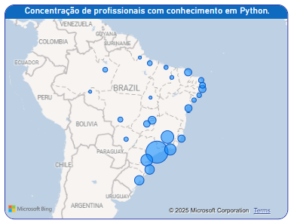
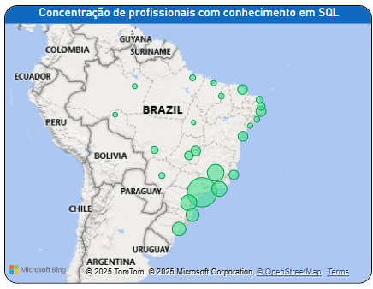
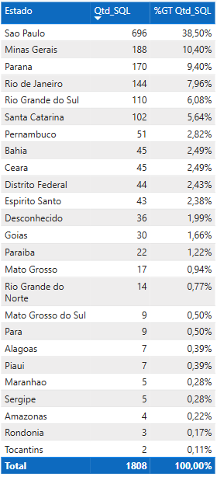
Datavox Intelligence
Pergunta 1
Quais estados concentram os profissionais com mais conhecimento em Python e SQL?
Análise
Em relação às duas linguagens SP, MG, PR e RJ são os estados que concentram a maior parte dos entrevistados com mais conhecimento (>65%).
O estado onde a empresa está localizada reune mais de 10% dos entrevistados.
11 estados reúnem menos de 1% cada dos entrevistados qe dominam estas ferramentas.
Geral: Os 6 estados com mais pessoas que ferramentas são das regiões Sudeste e Sul do Brasil e concentram >75% entrevistados.

Slide 8
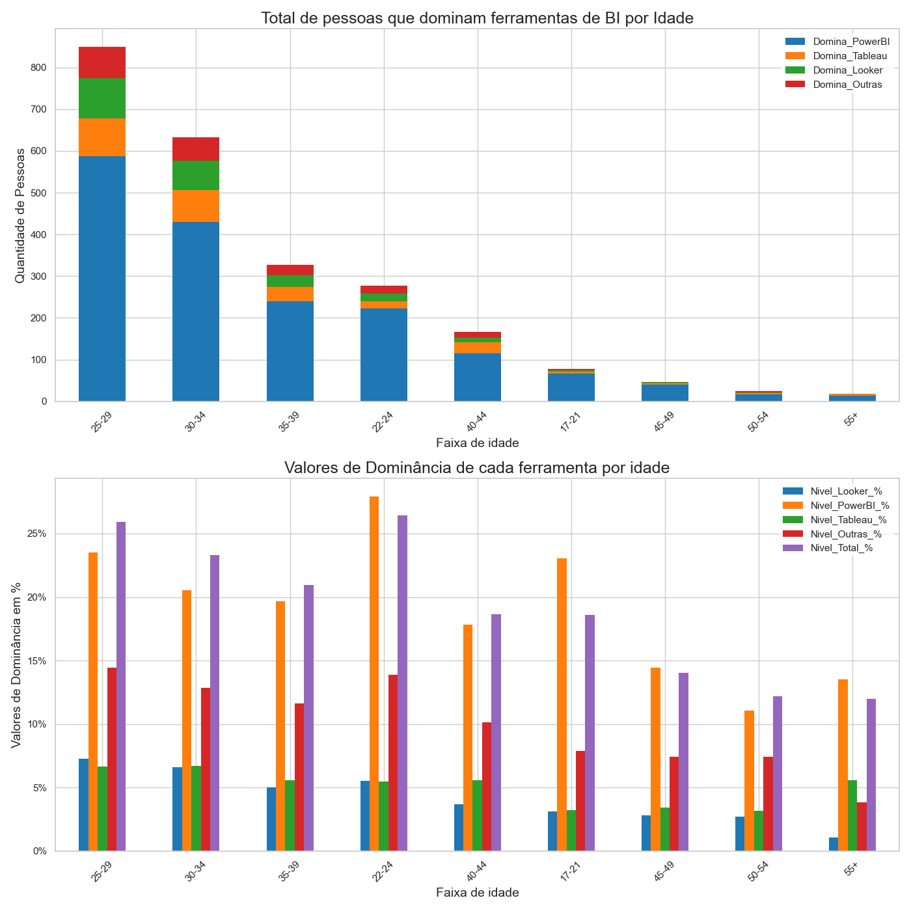
Datavox Intelligence
Pergunta 2
Existe correlação entre idade e domínio de ferramentas como Power BI e Tableau?
Análise
A partir dos 25 anos, quanto menor a idade do profissionais maior o conhecimento da ferramentas analisadas.
Profissionais com idade entre 22 e 24 anos têm menos dominio dessa ferramentas do que os entre 25 e 39 anos.
Profissionais muito jovens entre 17 e 21 anos, têm menor dominio do que os entre 22 e 44 anos.
Geral: Os dados mostram que os profissionais adquirem um apice do dominio dessas ferramentas entre 25 e 29 anos.
Análise
A
B
C
Geral:

Slide 9
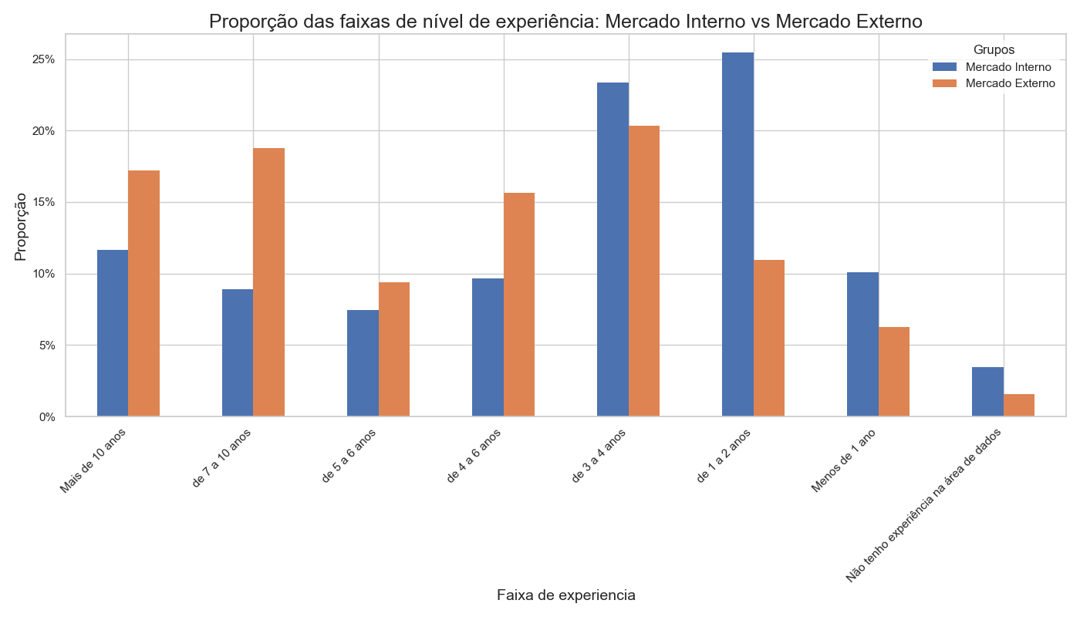
Datavox Intelligence
Pergunta 3
3. Qual o nível de inglês predominante entre os profissionais mais experientes?
Análise
A
B
C
Geral:

Slide 10
Datavox Intelligence
Pergunta 4
Quais ferramentas de nuvem são mais dominadas por quem tem +5 anos de experiência?

Slide 11
Datavox Intelligence
Pergunta 5
Qual o perfil dos profissionais que mais demonstram insatisfação com o trabalho atual?

Slide 12
Datavox Intelligence
Pergunta 6
Qual a linguagem de programação mais comum entre quem ganha mais de R$10 mil por mês?

Slide 13
Datavox Intelligence
Pergunta 7
Que fatores aparecem entre os profissionais mais satisfeitos com o trabalho atual?

Slide 14
Datavox Intelligence
Pergunta 8
Qual o nível de escolaridade dos profissionais que atuam como Cientista de Dados Sênior?

Slide 15
Datavox Intelligence
Pergunta 9
Os profissionais com mais de um curso ou certificação possuem salários maiores?

Slide 16
Datavox Intelligence
Pergunta 10
Com base nos dados, quais 3 ações o RH pode tomar para ser mais competitivo na atração de talentos?

Slide 17
Datavox Intelligence
Pergunta 11
Quais as principais habilidades dos profissionais contratados?

Slide 18
Datavox Intelligence
Pergunta 12
Qual a faixa salarial por senioridade de analistas e cientistas de dados?

Slide 19
Datavox Intelligence
Pergunta 13
Os profissionais da área de dados estão trabalhando em qual modalidade?

Slide 20
Datavox Intelligence
Pergunta 13

